Slide 1
ΠΡΟΓΡΑΜΜΑΤΑ ΕΚΠΑΙΔΕΥΣΗΣ ΓΟΝΕΩΝ ΣΤΙΣ ΔΙΑΤΑΡΑΧΕΣ ΕΠΙΚΟΙΝΩΝΙΑΣ
ΚΑΡΑΪΒΑΖΙΔΗΣ παΪΣΙΟΣ
Κοζυρακησ λεωνιδασ

Slide 2
ΠΕΡΙΕΧΟΜΕΝΑ ΠΑΡΟΥΣΙΑΣΗΣ
Εισαγωγή
Τραυλισμός
  Parent-Child Interaction Therapy
  Problem Solving Technique
  Lidcombe
  Demand and Capacity Model
Νοητική στέρηση
  Potrage Guide to Early Education
Διαταραχές Αυτιστικού Φάσματος
  Early Birds
Φωνολογικές Διαταραχές
  Parents And Children Together
Ακουστικά Ελλείμματα
  Muenster Parental Programme
Πρόγραμμα Hannen
  It Takes Two To Talk
  Target Word
  More than Words
  Talkability

Slide 3
Γιατί να εμπλέξουμε τους γονείς;
Οφέλη για το παιδί
Οφέλη για τον γονέα
Οφέλη για την επιτυχία της παρέμβασης
θεραπευτής παντογνώστης + αμέτοχος γονέας θεραπευτής+ συνθεραπευτής
  Παρέμβαση, έπειτα εδραίωση Παρέμβαση παράλληλα εδραίωση

Slide 4
ΤΡΑΥΛΙΣΜΟΣ
«Ο τραυλισμός έχει περισσότερα κοινά στοιχεία με τις αγχώδεις διαταραχές»
Στόχοι:
Ενημέρωση (πολυπαραγοντικότητα προβλήματος, υπολανθάνουσες θεωρίες γονέων)
Εκπαίδευση (λεκτική και εξωλεκτική συμπεριφορά)
Τροποποίηση περιβάλλοντος (πηγές άγχους)

Slide 5
Parent-Child Interaction Therapy: PCIT
Διαταραχή διαγωγής 1998, γλωσσική ανάπτυξη Rustin 1996, διαταραχές ροής 2008
Ενδυνάμωση αυτοπεποίθησης γονέων παράλληλα με
Μείωση δυσρυθμιών
Δομή προγράμματος
Αξιολόγηση
6 εβδομάδες κλινικής παρέμβασης
6 εβδομάδες παρέμβασης στο σπίτι
Επαναξιολόγηση

Slide 6
PCIT: Δομή συνεδριών
Ανασκόπηση
Βιντεοσκόπηση αλληλεπίδρασης γονέα παιδιού
Καθορισμός στόχων (από γονείς)
Επαναβιντεοσκόπηση και ανατροφοδότηση
«Ειδική ώρα»: 5΄ παιχνιδιού γονέα-παιδιού τρεις με πέντε φορές την εβδομάδα

Slide 7
PCIT: Περιεχόμενο θεραπείας
1. Στρατηγικές Διαχείρισης
όρια, πρόγραμμα, συμπεριφορισμός (διαίρεση στόχων,επιβράβευση)
2. Στρατηγικές Αλληλεπίδρασης
(ρυθμός ομιλίας, ερωτήσεις, πολυπολοκότητα, αναμονή,πρωτοβουλία)

Slide 8
Problem Solving Technique
Rustin,1998
Οικογένεια: γονείς και παιδιά > 6 ετών
Διάρκεια 2 εβδομάδες
  1^{η} :δεξιότητες λόγου+ κοινωνικής αλληλεπίδρασης
  2^{η}:επίλυση προβλημάτων
Περιεχόμενο θεραπείας
  1:Δεξιότητες λόγου
  2:Μετάθεση (προσδοκίες, πειθαρχεία, ανάληψη ευθυνών)
  3:Κοινωνικές δεξιότητες

Slide 9
Lidcombe
Onslow et al., 1990
12 εβδομάδες
Στόχος: εκπαίδευση γονέα στην αξιολόγηση του τραυλισμού και στην ανατροφοδότηση του παιδιού 1:5( 1 επιδιόρθωση ανά 5 θετικές ανατροφοδοτήσεις)
Δομή προγράμματος
  Αξιολόγηση
  Εφαρμογή σε κλινικό πλαίσιο
  15΄ παιχνίδι γονέα στο σπίτι (εφαρμογή 5:1) χωρίς τον θεραπευτή
  Εφαρμογή σε εξωτερικά πλαίσια (αναλόγως με την σοβαρότητα του τραυλισμού)
Δομή συνεδρίας
  10΄παιχνίδι γονέα-παιδιού
  Αξιολόγηση από γονέα και θεραπευτή, τροποποίηση, εκπαίδευση γονέα
  Εφαρμογή από γονέα
  Ανατροφοδότηση
Περιεχόμενο θεραπείας

Slide 10
Demands And Capacity Model
1990
Στόχος: Μείωση απαιτήσεων (γλωσσικών, γνωστικών,συναισθηματικών) με παράλληλη ενδυνάμωση ικανοτήτων. Ο γονέας δεν ζητά γλωσσική επίδοση αλλά αποτελεί πρότυπο ομιλίας.
Δομή προγράμματος
  12 εβδομάδες συνεδριών
Δομή συνεδρίας
  10΄παιχνιδιού γονέα-παιδιού
  Αξιολόγηση και επιλογή θεραπευτικής διαδικασίας
  Πρότυπη εφαρμογή από θεραπευτή
  Εφαρμογή από γονέα
  Ανατροφοδότηση

Slide 11
Demands And Capacity Model:Περιεχόμενα θεραπείας
  15΄παιχνιδιού γονεά-παιδιού καθημερινά με όλη την προσοχή στο παιδί
  Αλλαγή ρυθμού ομιλίας του γονέα (αργά, παύσεις, εμφανείς αρθρωτικές κινήσεις
  Αντικατάσταση μοντέλου (ο γονέας δίνει το σωστό παράδειγμα)
  Αυτοδιάλογος
  Μείωση συναισθηματικών απαιτήσεων
  Μείωση κινητικών απαιτήσεων (κανόνες αλλαγής σειράς)
  Μείωση γνωστικών απαιτήσεων (απλές προτάσεις, χωρίς πολλές ερωτήσεις)

Slide 12
Λεξιπόντιξ
(Φούρλας & Μαρούσος, 2014)
4μηνη δομημένη ολιστική θεραπεία, σχολική ηλικία
Στόχος: επικοινωνιακή αναδόμηση
  αναδομήσει τον επικοινωνιακό του ρόλο, να αναπροσδιορίσει την έννοια της επικοινωνιακής «επιτυχίας» και «αποτυχίας» να ανταποκρίνεται λειτουργικά και με νόημα στις απαιτήσεις της επικοινωνιακής περίστασης και αναπτύξει μια ρεαλιστική και αρμονική σχέση με τον τραυλισμό του (Fourlas & Marousos, 2014).
Θεωρητική βάση
  Γνωσιακή Συμπεριφορική Θεραπεία (Cognitive Behavioral Therapy-CBT
  Parent-Child Interaction Therapy (PCIT)
  Solution Focused Brief Therapy (SFBT)
  Fluency Shaping
  Block Modification

Slide 13
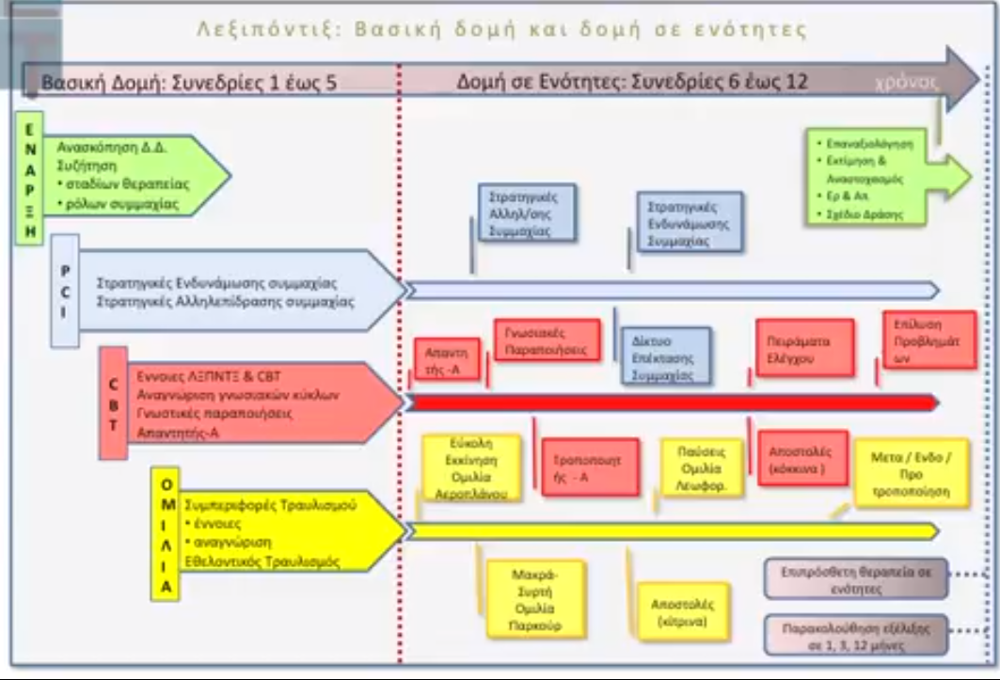
Δομή προγράμματος

Slide 14
Νοητική Στέρηση
Ορισμός του Αμερικάνικου Συνδέσμου Νοητικής Καθυστέρησης
Σημαντικά κάτω από το μέσο όρο γενική νοητική λειτουργία
ανεπάρκειες στην προσαρμοστική συμπεριφορά
Αυτοεξυπηρέτηση
κοινωνικές δεξιότητες
λειτουργικές ακαδημαϊκές δεξιότητες
Επικοινωνία
υγεία-ασφάλεια

Slide 15
Είδη Νοητικής Υστέρησης
α. Ελαφρά νοητική καθυστέρηση Δ.Ν. 50-55 έως 70
β. Μέτρια νοητική καθυστέρηση Δ.Ν. 35-40 έως 50-55
γ. Σοβαρή νοητική καθυστέρηση Δ.Ν. 20-25 έως 35-40
δ. Βαριά νοητική καθυστέρηση Δ.Ν. κάτω από 20-25
ε. Απροσδιόριστη νοητική καθυστέρηση όταν υπάρχει ισχυρή υπόθεση για ύπαρξη νοητικής καθυστέρησης, αλλά η νοημοσύνη του ατόμου δε μπορεί να μετρηθεί με τα σταθμισμένα τεστ.

Slide 16
Portage Guide to Early Education
1970
Σύστημα καλά δομημένων διαδικασιών μάθησης και εξατομικευμένου προγράμματος εκπαίδευσης
Στόχοι: περισσότερη ανεξαρτησία ατόμου και συνεχής συμμετοχή των γονέων
Δομή προγράμματος
  Αξιολόγηση
  Στοχοθεσία (3-5 συμπεριφορές την εβδομάδα)
  Εφαρμογή στο σπίτι από το βιβλίο καρτών δραστηριοτήτων (Activity Card File)

Slide 17
Portage : Περιεχόμενο Θεραπείας
Κάρτες με 580 αναπτυξιακά διαδοχικές συμπεριφορές από την γέννηση έως 6 χρονών, διαιρεμένες σε 5 κατηγορίες:
  Κοινωνικότητα
  Αυτοεξυπηρέτηση
  Γλώσσα
  Γνωστική εξέλιξη
  Κινητικότητα

Slide 18
ΔΙΑΤΑΡΑΧΕΣ ΑΥΤΙΣΤΙΚΟΥ ΦΑΣΜΑΤΟΣ
Ο αυτισμός ανήκει στο φάσμα των σύνθετων νευροεξελικτικών διαταραχών οι οποίες αποκαλούνται Διάχυτες Αναπτυξιακές Διαταραχές
Χαρακτηριστικά
Τάση για αποµόνωση
Επίµονη ενασχόληση µε στερεότυπες κινήσεις και δραστηριότητες
Αντίσταση στην αλλαγή
Ιδιαιτερότητες στην ποιότητα και στη χρήση του λόγου.

Slide 19
Early Birds
Το πρόγραμμα EarlyBird της National Autistic Society (NAS) της Μεγάλης Βρετανίας για την εκπαίδευση γονέων παιδιών προσχολικής ηλικίας με διαταραχές του αυτιστικού φάσματος.
Το πρόγραμμα απευθύνεται σε παιδιά κάτω των πέντε ετών.
Το πρόγραμμα EarlyBird έχει στόχο να:
υποστηρίξει τους γονείς κατά την περίοδο μεταξύ διάγνωσης και τοποθέτησης σε σχολική τάξη
ενδυναμώσει τους γονείς ώστε να αναπτύξουν έναν τρόπο επικοινωνίας με το παιδί τους
βοηθήσει τους γονείς να εκπαιδεύσουν το παιδί σε αποδεκτές συμπεριφορές μέσα στο φυσικό περιβάλλον του (οικογένεια) ώστε να τεθούν οι βάσεις για την προσαρμογή στο ειδικό ή μη πλαίσιο (Σχολείο) αργότερα

Slide 20
Δομή Early Bird
Συνεργάζονται έξι οικογένειες την φορά
Το πρόγραμμα διαρκεί τρεις μήνες
Συνδυάζει ομαδικές συνεδρίες εξάσκησης και ατομικές επισκέψεις στο σπίτι
Γονείς - δεσμεύονται για μια συνεδρία εξάσκησης και σε συνεχή ενασχόληση με το παιδί στο σπίτι.

Slide 21
Περιεχόμενο Early Bird
Το πρόγραμμα περιλαμβάνει:
Την προσέγγιση NAS SPELL
Τεχνικές από το πρόγραμμα TEACCH
Picture Exchange Communication System (PECS).
Βιντεοσκοπημένο υλικό ( για εκπαίδευση γονέων)
Ανάλυση και κατανόηση προβληματικών συμπεριφορών

Slide 22
Πρόγραμμα αναπτυξιακών, ατομικών διαφορών και δημιουργίας σχέσεων (DIR)
(Greenspan, S. I., & Wieder, S. (2006).
Στόχος του προγράμματος είναι να βοηθήσει το παιδί να αναπτύξει αλληλεπίδραση και να σχηματίσει μια αίσθηση εαυτού ως άτομο κοινωνικό και με βούληση
DIR Floortime - το πιο διαδεδομένο μοντέλο του προγράμματος
χρησιμοποιείται πιο συχνά σε παιδιά με μαθησιακές, κοινωνικο-συναισθηματικές, νοητικές ή/και αναπτυξιακές δυσκολίες
είναι μια σειρά αμοιβαίων αλληλεπιδράσεων που απευθύνονται στο παιδί, με αποτέλεσμα τους επικοινωνιακούς κύκλους

Slide 23
DIR Floortime
Στόχος
Να στηρίξει τις αλληλεπιδράσεις μεταξύ του παιδιού και του ενήλικα με βαθμιαία αύξηση της κυκλικής επικοινωνίας.
Δομή
Οι γονείς και οι κύριοι φροντιστές διδάσκονται συγκεκριμένες στρατηγικές σε:
Διάρκεια οκτώ με δέκα συνεδριών
20-30 λεπτά η καθεμιά

Slide 24
Πρόγραμμα
Διαδραστικό παιχνίδι μεταξύ παιδιού και ενηλίκου με σκοπό:
να κατακτήσει μια υγιή συναισθηματική και πνευματική ανάπτυξη
να προσαρμόζονται, εμπλέκονται και να ταυτίζονται με άλλους
Επικοινωνία (χειρονομίες, επίλυση κοινωνικών προβλημάτων, επιπτώσεις)
Συνεχής ροή αλληλεπιδράσεων σε σειρά
ιδέες για την κάλυψη αναγκών επικοινωνίας
*Λαμβάνονται υπόψιν οι ‘Βιολογικές Προκλήσεις’

Slide 25
ΦΩΝΟΛΟΓΙΚΕΣ ΔΙΑΤΑΡΑΧΕΣ
Σημαντικά ελλείμματα συγκριτικά με συνομηλίκους σε:
παραγωγή ομιλίας
αντίληψη ομιλίας
οργάνωση της φωνολογίας

Slide 26
Parents and Children Together (PACT)
Εκλεκτική φωνολογική προσέγγιση με άξονες:
  Εκπαίδευση οικογένειας και δασκάλων
  Μεταγλωσσικές ασκήσεις
  Παραδοσιακές τεχνικές φωνητικής παραγωγής
  Πολλαπλές υποδειγματικές τεχνικές
  Καθήκοντα στο σπίτι

Slide 27
PACT :Δομή προγράμματος
1^{η} ομάδα συνεδριών
  10 εβδομάδες παρέμβασης
  8 εβδομάδες διαλλείματος
  2 εβδομάδες ήπια επαναπροσέγγιση χωρίς την παρουσία του θεραπευτή
Κάθε επόμενη ομάδα συνεδριών έχει λιγότερες συνεδρίες
Δομή συνεδρίας:
  50΄ (30΄-40΄ με θεραπευτή και 10΄-20΄με τον γονέα στο τέλος ή 10΄στην αρχή και 10΄ στο τέλος)

Slide 28
AKOYΣΤΙΚΑ ΕΛΛΕΙΜΜΑΤΑ
Μείωση ακουστικής ικανότητας
Όλο και νεότερα παιδιά, έγκαιρη παρέμβαση στην προγλωσσική πλέον περίοδο του παιδιού

Slide 29
MUENSTER PARENTAL PROGRAMME
Πρόγραμμα στήριξης των γονέων στην περίοδο της διάγνωσης, με στόχο:
  Αυτοπεποίθηση γονέων-μείωση άγχους
  Μοιραστούν τις εμπειρίες και τους προβληματισμούς
  Ανάπτυξη βέλτιστων επικοινωνιακών συμπεριφορών
Ομαδικές συνεδρίες γονέων και εξατομικευμένη συμβουλευτική, βιντεοανατροφόδότηση
Ακολουθεί τις αρχές της φυσιολογική πορείας κατάκτησης
Εξαιρέσεις (οπτική τύφλωση, βασικές ικανότητες συμμετοχής)

Slide 30
ΜΡΡ: δομή προγράμματος
Ομάδες 4-6 οικογενειών
6 ομαδικές (3ωρες, χωρίς τα παιδιά)
  Θεωρητικές βάσεις, βασικές πληροφορίες για βαρηκοΐα, στάδια ακουστικής ανάπτυξης, αρχές του προγράμματος
  Επιβεβαίωση γονεϊκού ρόλου, γνωριμία με άλλες οικογένειες
  Διαχείριση θλίψης και αποδοχή
2 ατομικές (1,5 ώρες με το παιδί)
  Ατομική εκπαίδευση στις αρχές των ομαδικών συνεδριών 3 κάθε φορά
Σύνολο ωρών 26,5

Slide 31
ΜΡΡ: περιεχόμενα θεραπείας
Δημιουργία κοινής προσοχής
Άμεση και συνεχή ανταπόκριση
Εδραίωση εναλλαγής σειράς
Επέκταση των πρώιμων προσπαθειών επικοινωνίας

Slide 32
Η προσέγγιση Hanen. Αρχές:
Πρώιμη παρέμβαση
Οικογένεια στο κέντρο-Μικρές ομάδες γονέων
Νατουραλιστική προσέγγιση-Καθημερινές ευκαιρίες
Βαθμός ανταπόκρισης
Βιντεοανατροφοδότηση
Υλικά: Εγχειρίδιο και DVD

Slide 33
Προγράμματα Hanen
Τarget Word (γλωσσική καθυστέρηση έως 2 ετών)
It Takes Two To Talk (γλωσσική καθυστέρηση έως 5 ετών)
More than words (ΔΑΦ έως 3 ετών)
  Κοινωνικές δεξιότητες, συνδιαλλαγή, κατανόηση γλώσσας
Talkability (ΔΑΦ 3-7 ετών)
  κοινωνικές και μη λεκτικές δεξιότητες, συμβολικό παιχνίδι

Slide 34
Εκπαίδευση γονέων
Βασικά θεωρητικά στοιχεία,
Στάδια της γλωσσικής ανάπτυξης
Καθορισμός επικοινωνιακού σταδίου και στυλ παιδιού
Τι είδος γονέα είναι
Εγχειρίδιο+ DVD με παραδείγματα
Ενεργητικές τεχνικές
  π.χ Παρατηρώ-περιμένω-ακούω

